Slide 1
Bomen
Groene Detailhandel niveau 4

Slide 2
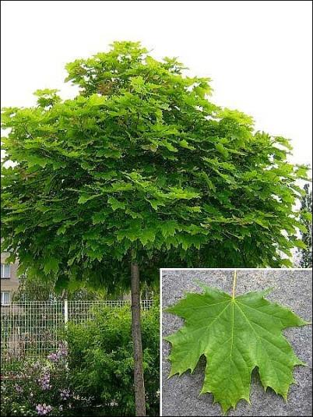
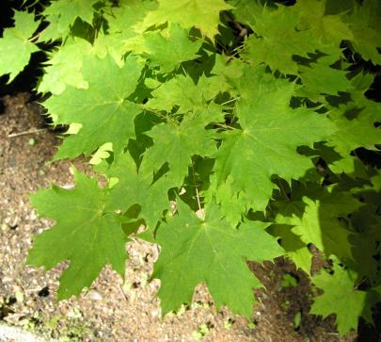
1. Acer platanoides ‘Globosum’/ Bolesdoorn

Slide 3
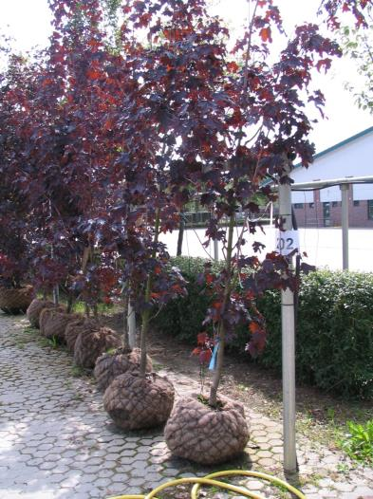
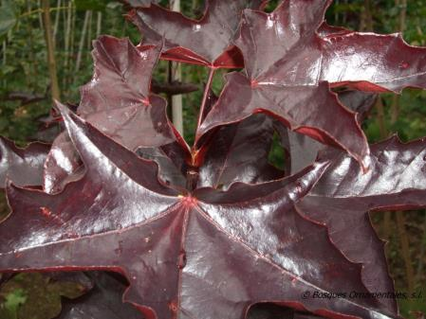
2. Acer platanoides ‘Royal Red’/ Roodbladige esdoorn (Noors)

Slide 4
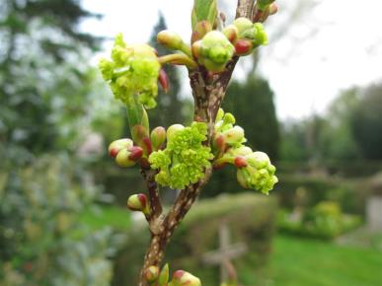
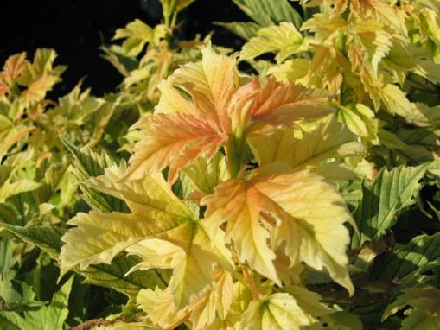
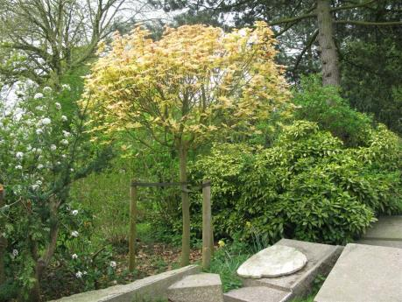
3. Acer pseudoplatanus ‘Brilliantissimum’/ Gewone esdoorn

Slide 5
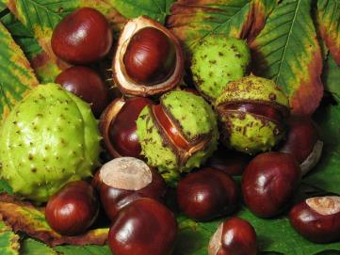
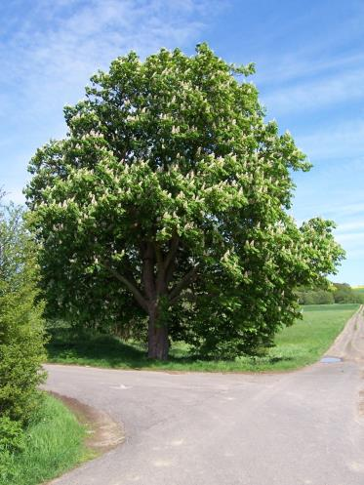
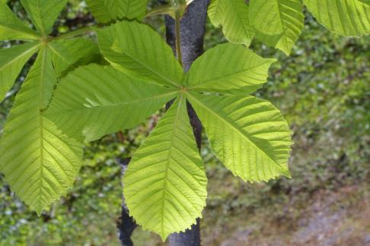
4. Aesculus hippocastanum/ Paardekastanje

Slide 6
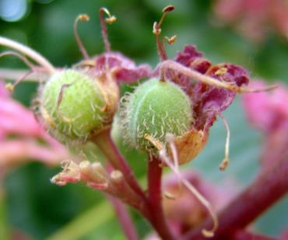
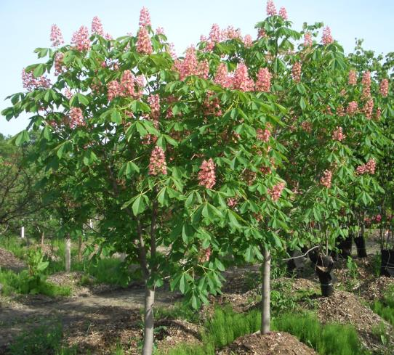
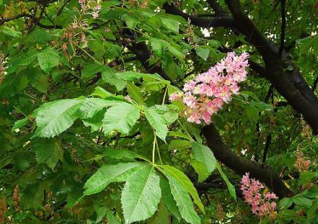
5. Aesculus carnea ‘Briotii’/ Rode kastanje

Slide 7
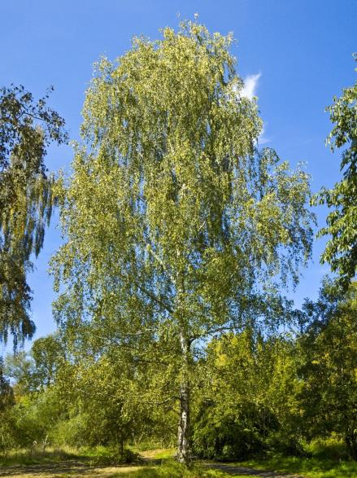
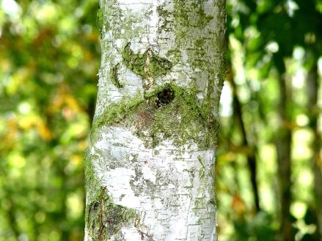
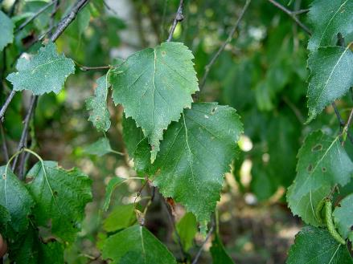
6. Betula pendula/ Berk

Slide 8
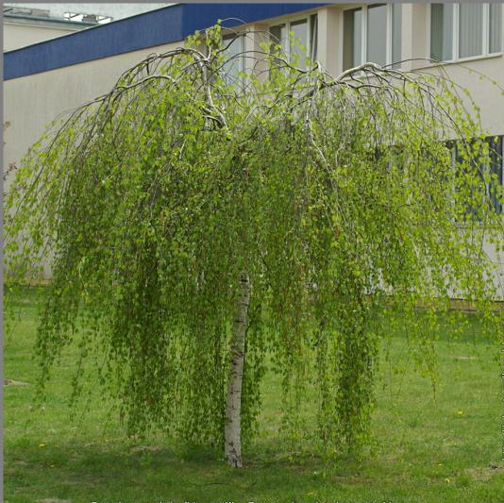
7. Betula pendula ‘Youngii’/Prieelberk

Slide 9
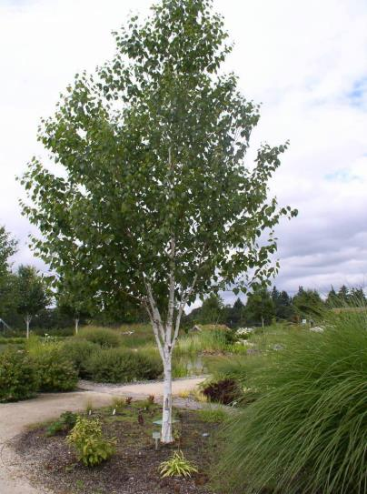
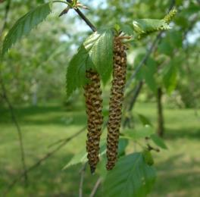
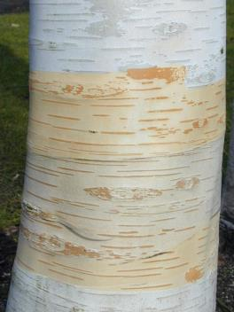
8. Betula utilis jacquemontii/ Berk

Slide 10
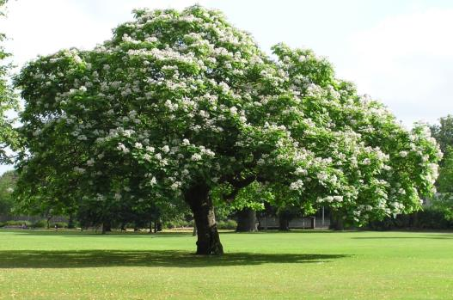
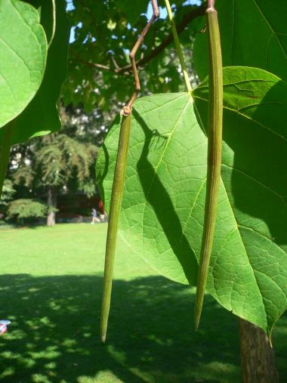
9. Catalpa bignonioides/ Trompetboom

Slide 11
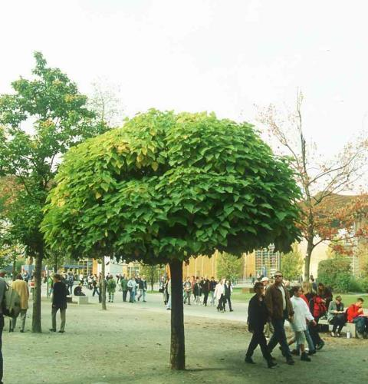
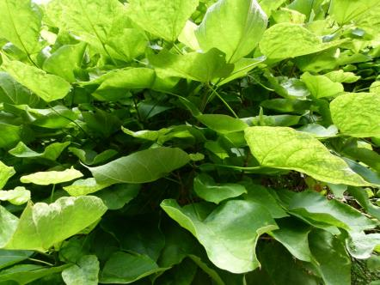
10. Catalpa bignonioides ‘Nana’/ Trompetboom

Slide 12
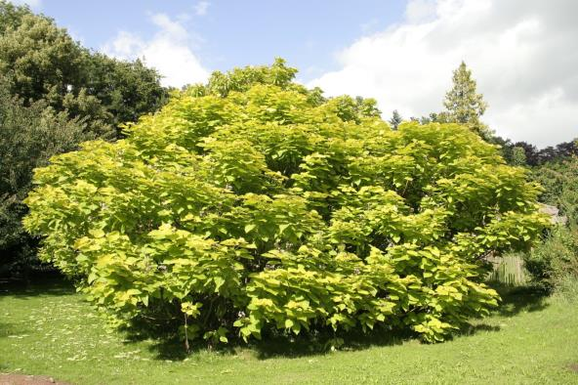
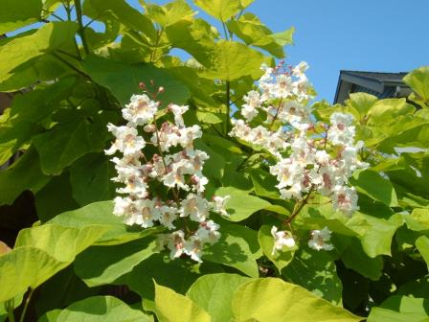
11. Catalpa bignonioides ‘Aurea’/ Trompetboom

Slide 13
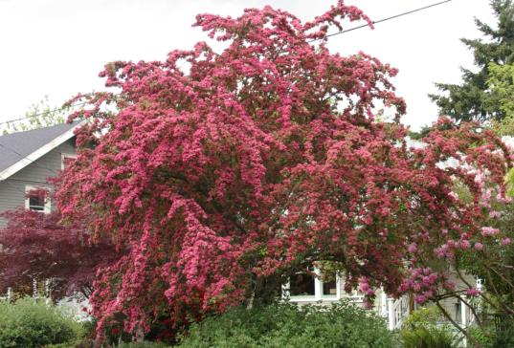
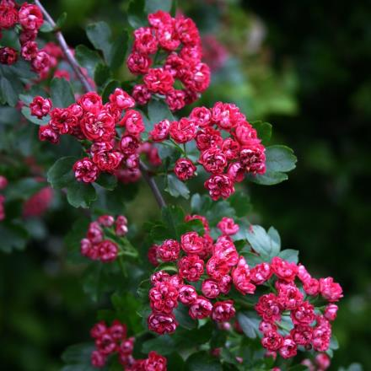
12. Crataegus laevigata ‘Paul’s Scarlet’/ Meidoorn

Slide 14
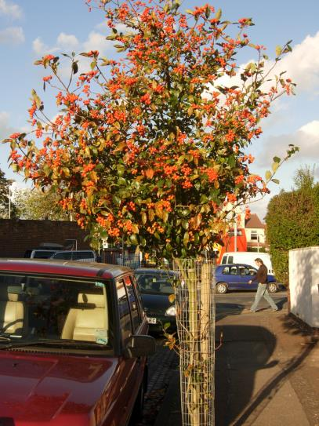
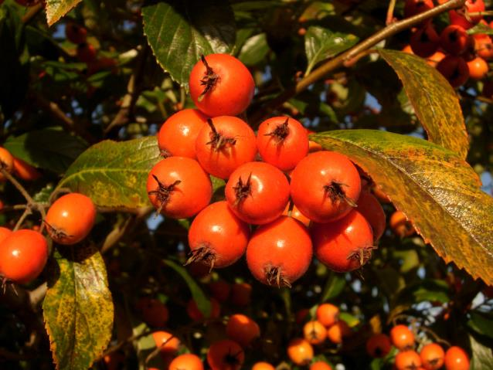
13. Crataegus prunifolia ‘Splendens’/ Meidoorn

Slide 15
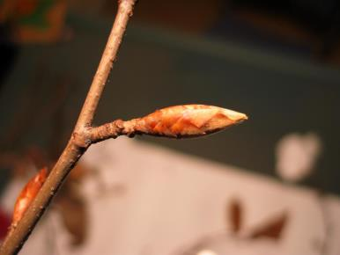
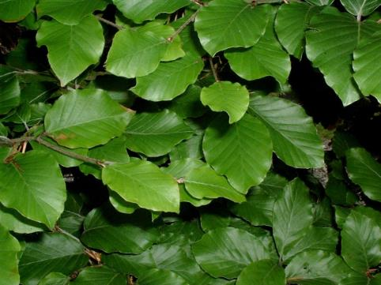
14. Fagus sylvatica/ Beuk

Slide 16
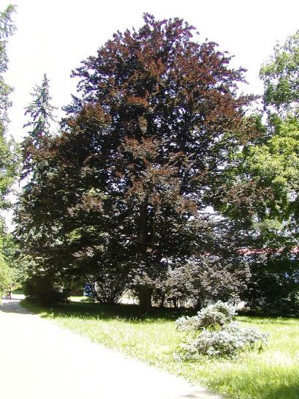
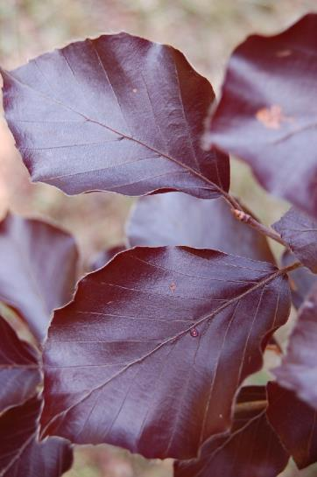
15. Fagus sylvatica ‘Atropunicea’/ Rode beuk

Slide 17
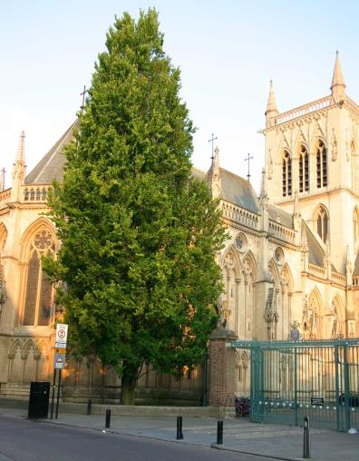
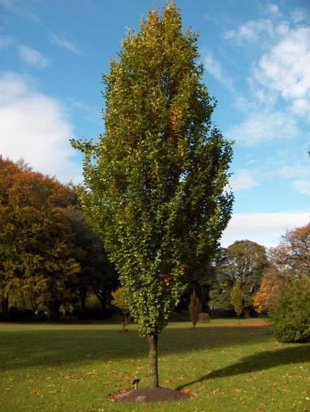
16. Fagus sylvatica ‘Dawyck Gold’/ Zuil beuk

Slide 18
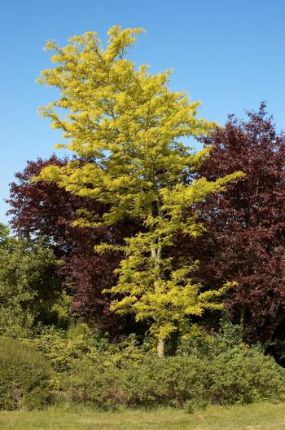
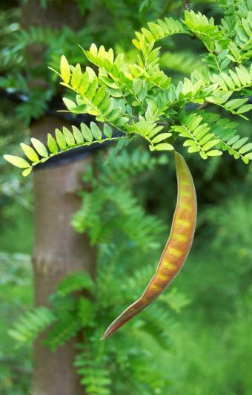
17. Gleditsia triacanthos ‘Sunburst’/ Valse christusdoorn

Slide 19
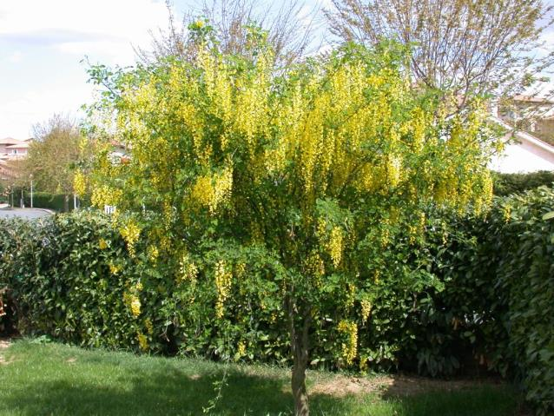
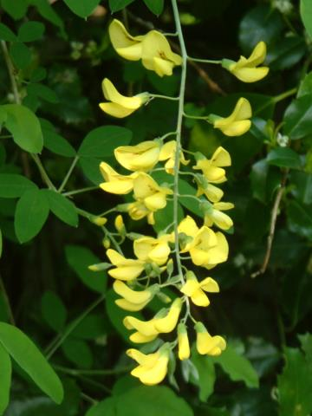
18. Laburnum watereri ‘Vossii’/ Gouden regen

Slide 20
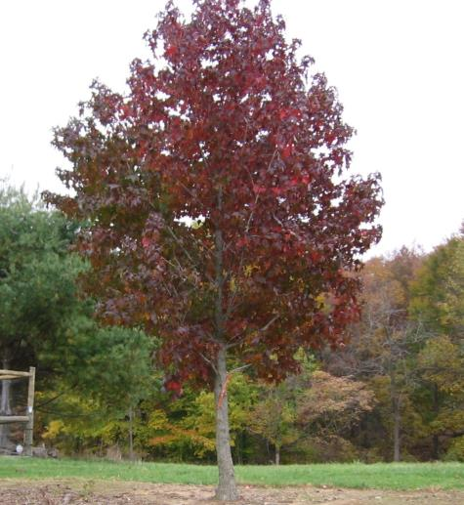
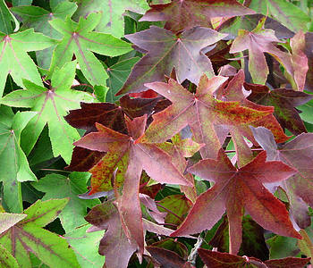
19. Liquidambar styraciflua/ Amberboom

Slide 21
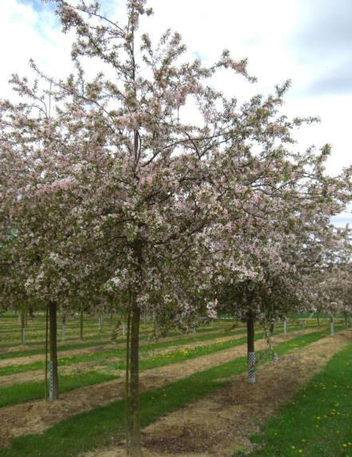
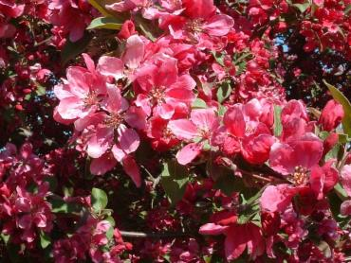
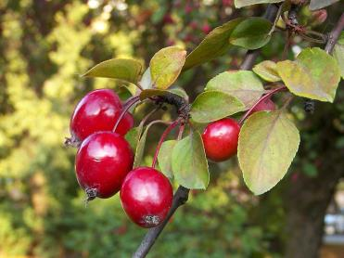
20. Malus floribunda/ Sierappel

Slide 22
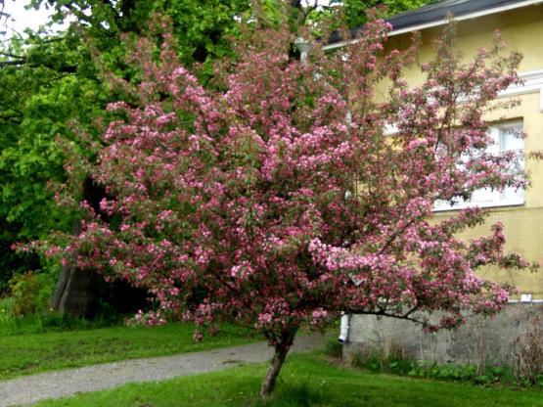
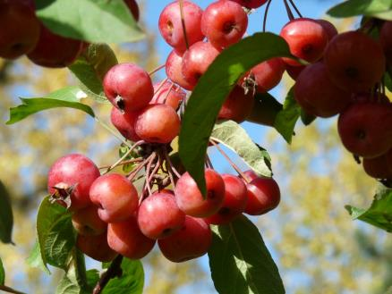
21. Malus ‘Makamik’/ Sierappel

Slide 23
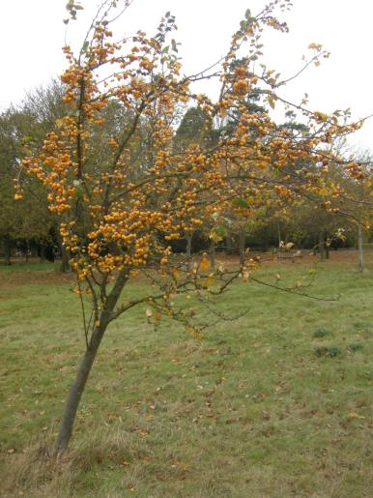
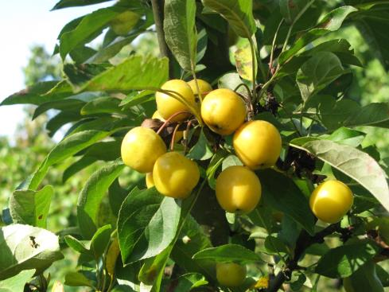
22. Malus ‘Golden Hornet’/Sierappel

Slide 24
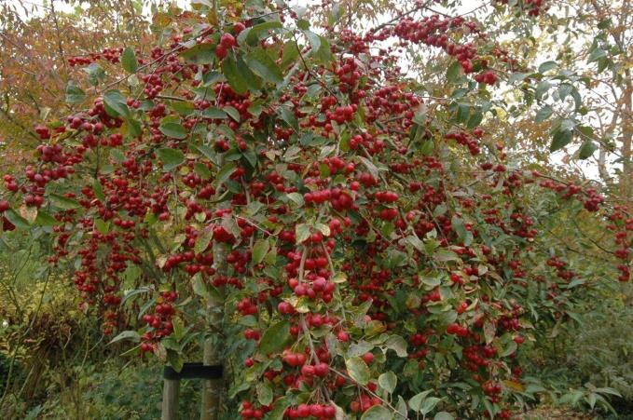
23. Malus ‘Red Sentinel’/ Sierappel

Slide 25
24. Platanus hispanica / Plataan

Slide 26
25. Prunus cerasifera ‘Nigra’/ Sierkers

Slide 27
26. Prunus x eminens ‘Umbraculifera’/ Sierkers

Slide 28
27. Prunus subhirtella ‘Autumnalis’/ Sierkers

Slide 29
28. Robinia pseudoacacia ‘Frisia’/ Acacia

Slide 30
29. Robinia pseudoacacia ‘Umbraculifera’/ Acacia

Slide 31
30. Salix alba ‘Belders’/ Wilg

Slide 32
31. Salix sepulcralis Chrysocoma/ Treurwilg

Slide 33
32. Tilia cordata ‘Greenspire’/ Leilinde

Slide 34
33. Tilia europaea ‘Pallida’/ Koningslinde

Slide 35
34. Tilia tomentosa ‘Brabant’/ Zilverlinde

Slide 36
35. Ulmus ‘Camperdownii’/ Treuriep

Slide 37
36. Ulmus hollandica ‘Wredei’/ Goudiep

